Slide 1
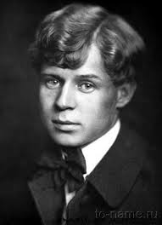
Єсенін Сергій Олександрович
3 жовтня 1895 ( Костянтинове , Рязанської області ) – 28 грудня 1925 (Ленінград)

Slide 2
Біографія :
Народився у селі Костянтинові Рязанської області 3 жовтня 1895 року у селянській родині. Дитинство Сергія пройшло в діда та баби (по матері). Їх виховання було переважно релігійним, що у значній мірі відбилося на ранній творчості поета. «Вірші — з 8 років. Навчався багато, але нічого не закінчив» — писав пізніше про себе. В школі написав чимало віршів, які надсилав у московські та петроградські журнали. Потім і сам приїхав до Москви, де відвідував заняття літературно-музичного гуртка ім. Івана Сурикова, який об'єднував поетів — вихідців з народу.

Slide 3
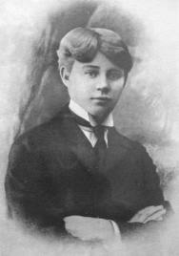
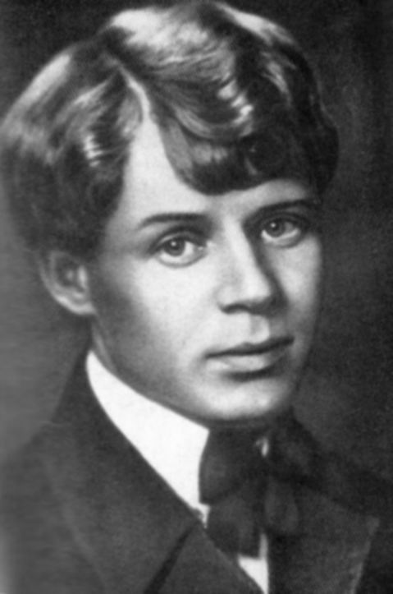
1914 р.
Фотопортрет
Сергія Єсеніна

Slide 4
У березні 1913 Єсенін знову відправляється в Москву. Тут він влаштовується помічником коректора в друкарню І. Д. Ситіна.
Ганна Изряднова, перша дружина поета, так описує Єсеніна тих років: «Настрій був у нього занепадницького - він поет, ніхто не хоче цього зрозуміти, редакції не беруть до друку, батько картає, що займається не справою, треба працювати ... славилися за передового, відвідував збори, поширював нелегальну літературу. На книги накидався, весь вільний час читав, все свою плату витрачав на книги, журнали, аніскільки не думав, як жити ... ». У грудні 1914 Єсенін кидає роботу і, за словами тієї ж Ізрядновой, «віддається весь віршам.
Пише цілими днями. У січні друкуються його вірші в газеті "Новина", "Парус", "Зоря" ... ». Згадка Ізрядновой про поширення нелегальної літератури пов`язане з участю Єсеніна у літературно-музичному гуртку селянського поета І.Сурікова - зборах вельми строкатому, як в естетичному, так і в політичних відносинах (його членами перебували і есери, і меншовики, і більшовицькому настроєні робітники).

Slide 5
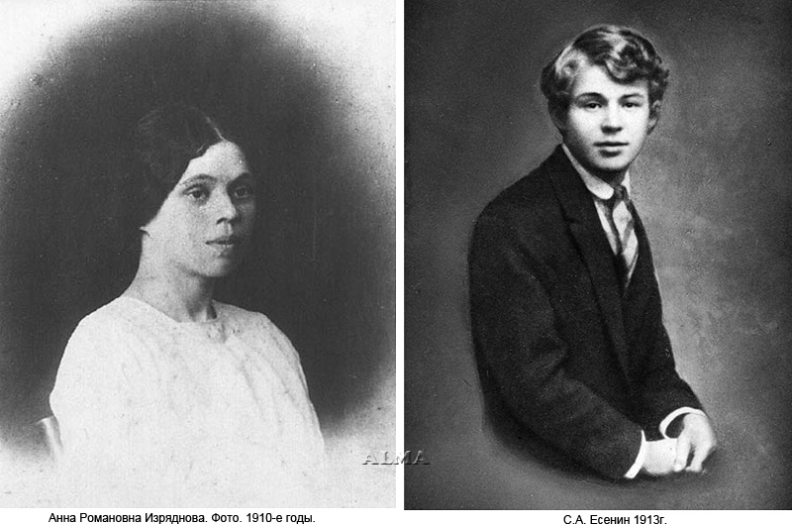

Slide 6
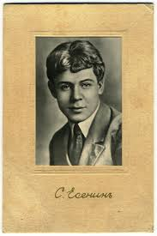
Згодом Сергій Єсенін переїжджає до Петрограда, де особисто знайомиться з О.Блоком. Це знайомство окрилило юнака. Йому тоді важко було розібратися у складному петроградському літературному житті: тут існувало багато напрямів (імажинізм, футуризм). У літературних салонах, де Єсенін читав свої вірші, його називали «селянським пастушком».
Популярність Єсеніна зростала, особливо після появи його першої збірки поезії «Радуница» у 1916 році.

Slide 7
Важливою стороною життя і творчості поета було його перебування за кордоном (з травня 1922 року по серпень 1923 року). У своїйАвтобіографії він писав: «Об'їздив усю Європу і Північну Америку. Задоволений більш за все тим, що повернувся у радянську Росію. Мені подобається цивілізація. Але дуже не люблю Америки…» Характерно, що на Заході С.Єсєніна вразило духовне убозтво. Змінилися його погляди на рідну країну. Адже повернувшись, побачив багато нового. І у своїй творчості став частіше звертатися до тематики соціалістичних перетворень. Твори С.Єсєніна проникали й у журнали Західної України.

Slide 8
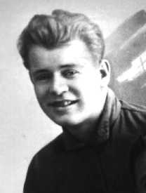
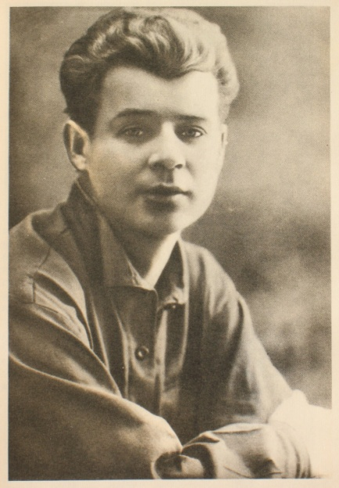
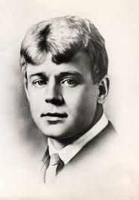
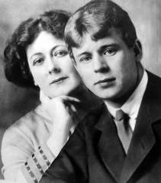
Думав улітку поїхати в Італію, до Максима Горького. Але цей задум залишився нездійсненним: у ніч на 28 грудня 1925 року Сергій Єсенін покінчив життя самогубством.
Про причини цього дещо говорять його листи й останні вірші. Очевидно, поет не знайшов друзів у Москві. Гнітюча атмосфера була створена навколо поета.
За іншою версією Сергія Єсеніна вбили за наказом вищих партійних чинів.

Slide 9
Єсенін та Україна
Одна зі сторінок у творчості С. Єсеніна пов'язана з його цікавістю до української літератури, а саме творів Тараса Шевченка. 1922 року поет відвідав Харків, згодом шевченківські місця і навіть переклав на російську мову кілька шевченкових віршів. Нижче наведено його вільний переклад російською мовою уривка з поеми «Княжна»:
Село! В душе моей покой,
Село в Украйне дорогой.
И полный сказок й чудес.
Кругом села зеленый лес
Цветут сады, белеют хаты,
А на горе стоят палаты.
И перед крашеным окном
В зеленых листьях тополя,
А там все лес и все поля,
И степь, и горы за Днепром,
И в небе темно-голубом
Сам Бог витает над селом.

Slide 10
Хронологія творів Сергія Єсеніна:
1914 - Перша публікація: вірш "Береза"
1916 - Був опублікований перший віршований збірник Єсеніна "Радуниця".
1918 - "Преображення" та "Голубень",
1920 - "Трерядніца",
1924 - "Москва кабацкая" і "Вірші",
1925 - "Перські мотиви" і "Про Росію та Революцію". На початок 1920-х відносяться найбільш значні твори Єсеніна: поеми "Русь йде", "Пісня про великий похід", "Русь радянська", "Анна Снегина", "Чорна людина"; драматичні поеми "Пугачов" і "Країна негідників»

Slide 11
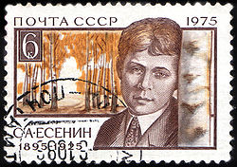
Поштова марка СРСР присвячена С. О. Єсеніну, 1975 (Каталог ЦФА 4505, Скотт 4369)

Slide 12
2576 Єсенін (2576 Yesenin) — астероїд головного поясу, відкритий 17 серпня 1974 року.
Названо на честь російського поета Сергія Єсеніна.

Slide 13
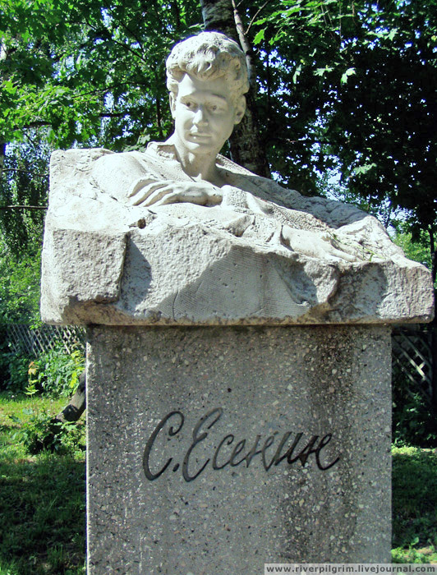
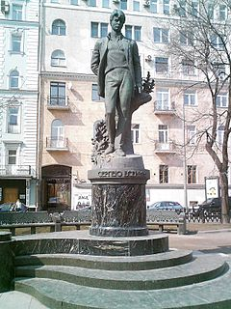
Пам’ятник Єсеніну у Рязані
2001р.
Пям’ятник у Москві
Сергію Єсеніну
1995 р.

Slide 14
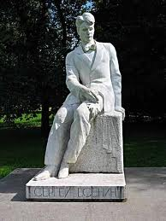
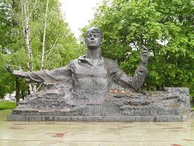
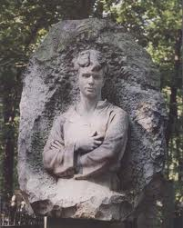
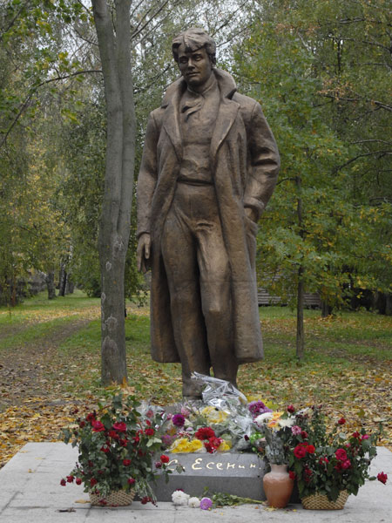
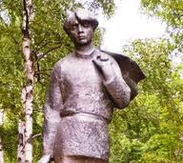

Slide 15
Підготувала
Учениця 11-А класу
Костопільської загальноосвітньої
Школи №3 I-III ступенів
Ткач Вікторія

